Slide 1
Sekcja Procesów Technologicznych
Głównym obszarem zainteresowania Sekcji jest szeroko pojęty obszar przetwarzania materiałów metalowych. Obejmuje wszystkie technologie w trakcie, których dochodzi do zmiany kształtów oraz właściwości fizycznych lub chemicznych poszczególnych elementów, z uwzględnieniem odziaływania ciepłem. Procesy technologiczne razem z czynnościami pomocniczymi stanowią proces produkcyjny, w wyniku którego otrzymywany jest finalny produkt, dlatego Sekcja będzie kładła mocny nacisk na współpracę z przemysłem.

Slide 2
Komitet Inżynierii Materiałowej i Metalurgii PAN powołany został w 2019 roku w wyniku połączenia Komitetu Nauki o Materiałach oraz Komitetu Metalurgii.
Przewodniczący Komitetu Prof. dr hab. inż. Paweł Zięba (IMIM PAN) członek korespondent PAN
Vice Przewodniczący Komitetu, Prof. dr hab. inż. Jerzy J. Sobczak, dr h.c. (AGH)
Vice Przewodniczący Komitetu, Prof. dr hab. inż. Jarosław Mizera (Politechnika Warszawska)
Struktura
Sekcja Metalurgiczna , Prof. dr hab. inż. Mirosław Karbowniczek
Sekcja Procesów Technologicznych, Prof. dr hab. inż. Zbigniew Gronostajski
Sekcja Materiałów Metalowych, Prof. dr hab. inż. Tadeusz Kulik
Sekcja Materiałów Niemetalowych, Prof. dr hab. inż. dr h.c. Andrzej Błędzki
Sekcja Badań, Charakterystyki Struktury i Właściwości Materiałów, Prof. dr hab. Marek Faryna

Slide 3
Skład osobowy sekcji
Akademia Górniczo-Hutnicza - 10
Sieć Badawcza Łukasiewicz - 7
Politechnika Śląska - 5
Instytut Metalurgii i Inżynierii Materiałowej PAN - 4
Politechnika Warszawska - 4
Politechnika Lubelska - 2
Politechnika Rzeszowska - 2
Politechnika Wrocławska - 2
Ferro-Term Sp. z o.o. - 1
Politechnika Częstochowska - 1
Instytut Podstawowych Problemów Techniki PAN - 1
Politechnika Krakowska - 1

Slide 4
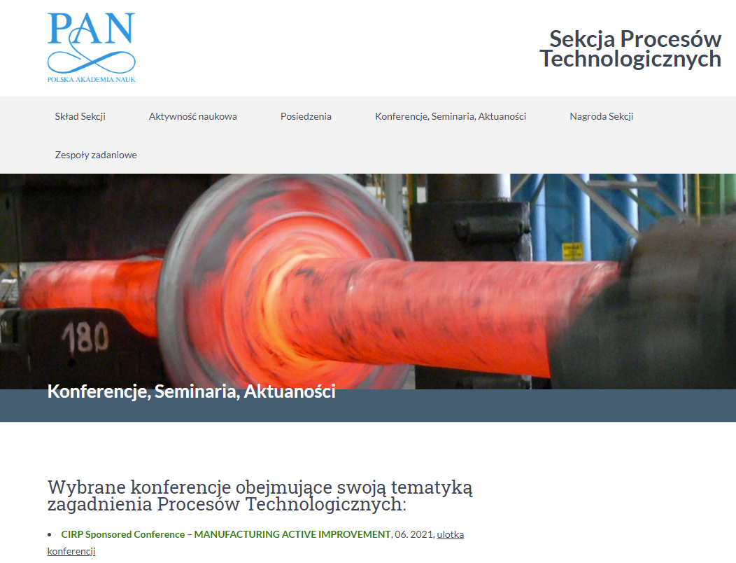
W ramach Sekcji Procesów Technologicznych działają zespoły
Zespół ds. odlewnictwa – prof. Marcin Górny
Zespół ds. przeróbki plastycznej – prof. Łukasz Madej
Strona internetowa – www.sppp.agh.edu.pl

Slide 5
Działalność naukowa
Nagroda Sekcji Procesów Technologicznych za wyróżniającą się rozprawę doktorską związaną z rozwojem szeroko pojętych procesów technologicznych.
Wnioski z obszaru technologii odlewniczych oceniane są przez Komisję w składzie:
Dr hab. inż. Magdalena Kawalec, prof. – Akademia Górniczo-Hutnicza – przewodnicząca – kawalec@agh.edu.pl,
Prof. dr hab. inż. Mirosław Cholewa – Politechnika Śląska,
Prof. dr hab. inż. Bogdan Garbarz – Sieć Badawcza Łukasiewicz – Instytut Metalurgii Żelaza,
Prof. dr hab. inż. Sebastian Mróz – Politechnika Częstochowska,
Prof. dr hab. inż. Jerzy Sobczak – Akademia Górniczo-Hutnicza,
Dr hab. inż. Dawid Myszka, prof. – Politechnika Warszawska,
Dr hab. inż. Zenon Pirowski, prof. – Sieć Badawcza Łukasiewicz – Krakowski Instytut Technologiczny.
Wnioski z obszaru technologii przeróbki plastycznej metali oceniane są przez Komisję w składzie:
Prof. dr hab. inż. Andrzej Gontarz – Politechnika Lubelska – przewodniczący – a.gontarz@pollub.pl,
Prof. dr hab. inż. Adam Grajcar – Politechnika Śląska,
Prof. dr hab. inż. Sebastian Mróz – Politechnika Częstochowska,
Prof. dr hab. inż. Henryk Paul – Instytut Metalurgii i Inżynierii Materiałowej PAN,
Dr hab. inż. Wacław Muzykiewicz, prof. – Akademia Górniczo-Hutnicza,
Dr hab. inż. Wojciech Presz, prof. – Politechnika Warszawska,
Dr inż. Jacek Borowski – Instytut Obróbki Plastycznej.
2021 r
Prace powinny być przesłane do przewodniczących zespołów do dnia 31 lipca.
Komisja powinna ocenić wnioski do 30 września.
Nagrodzone doktoraty uzyskują:
Dyplom
Możliwość wygłoszenia referatu wprowadzającego na Konferencji Metalurgii 20-22 października 2021 roku w Bukowinie Tatrzańskiej (może udałoby się uzyskać dla nich zwolnienie z opłaty konferencyjnej).

Slide 6
Działalność naukowa
Opracowanie artykułów przeglądowych integrujących śrowowisko:
Członkowie Sekcji są Redaktorami Naczelnymi międzynarodowych czasopism naukowych m.in. Archives of Civil and Mechanical Engineering, Computer Methods in Materials Science, Archives of Foundry Engineering, Materials Science Poland.
Dotychczas wydana publikacja:
Recent development trends in metal forming, Archives of Civil and Mechanical Engineering, 2019, (cytowany 35 razy) Z. Gronostajski, Z. Pater, L. Madej, A. Gontarz, L. Lisiecki, A. Łukaszek Sołek, J. Łuksza, S. Mróz, Z. Muskalski, W. Muzykiewicz, M. Pietrzyk, R.E. Śliwa, J. Tomczak, S. Wiewiórowska, G. Winiarski, J. Zasadziński, S. Ziółkiewicz.
Obecnie w przygotowaniu:
Flow stress characteristics in metallic materials at multiple length scales – aktualny opiekun dr hab. inż. Krzysztof Muszka, prof. AGH.
Strukturalne aspekty kształtowania materiałów w procesach przeróbki plastycznej – aktualny opiekun dr hab. inż. Magdalena Jabłońska, prof. PŚ.
Założenia publikacji przeglądowych Sekcji:
Interdyscyplinarne artykuły.
Integracja różnych ośrodków ale 8 osób maksymalnie.
2 artykuły rocznie, jeżeli jest więcej propozycji na podstawie prezentacji sekcja dokonuje wyboru 2.
Na spotkaniach sekcji (zespołów) po pół roku od rozpoczęcia przygotowania powinien być omówiony postęp artykułów.
1 rok na przygotowanie i wydanie publikacji.

Slide 7
Spotkania
Organizowane „on line” spotkania w szeroko pojętym obszarze tematycznym obróbki plastycznej i odlewnictwa oraz zagadnień z nimi związanych (inżynieria materiałowa, zagadnienia kontaktowe), w formie pojedynczej prezentacji „typu konferencyjnego” w języku polskim oraz następującej po niej dyskusji
Osoba odpowiedzialna za seminarium dr hab. inż. Wojciech Presz, prof. Politechniki Warszawskiej
https://www.wip.pw.edu.pl/zopio/ Zakład Obróbki Plastycznej i Odlewnictwa - wojciech.presz@pw.edu.pl
Cykliczne „stacjonarne” spotkania Sekcji:
Czy robimy wspólne seminaria obu zespołów? (raz w roku?)
Ze względu na położenie geograficzne i dojazd najlepiej Kraków – (Katowice, Częstochowa).
W trakcie spotkania zalecane jest zorganizowanie zwiedzania danej jednostki.
Trzy referaty osób zaproszonych na spotkanie:
Nauka z zagranicy
Nauka z Polski – jednostka goszcząca
Referat z przemysłu
Dyskusja

Slide 8
Informacje ogólne:
Sekcja ściśle współpracuje z przedstawicielami polskiego przemysłu przetwórstwa metali m.in. ze Związkiem Kuźni Polskich – zkp.pl,
Sekcja ściśle współpracuje ze stowarzyszeniami n-t., m.in. ze Stowarzyszeniem Technicznym Odlewników Polskich - https://stowarzyszenie-stop.pl/
W ramach Sekcji powołane zostało Centrum Nowych Technologii Komputerowych Metalurgii i Inżynierii Materiałowej CeKoMat – www.cekomat.agh.edu.pl
Sekcja poprzez zaangażowanie swoich członków współpracuje z międzynarodowymi organizacjami m.in. :
  CIRP – The International Academy For Production Engineering, www.cirp.net
  ESAFORM - The European Scientific Association for material FORMing, www.esaform.org
Cele Sekcji:
Integracja środowiska zajmującego się procesami technologicznymi.
Wzmocnienie współpracy nauki i przemysłu, przekonanie przemysłu, że jednostki naukowe mogą być pomocne w jego rozwoju.
Utrzymywanie aktualnej bazy danych konferencji tematycznie związanych z pracami sekcji - uzupełnianie informacji o konferencjach na stronie internetowej – element integrujący środowisko.

Slide 9
Podsumowanie do dyskusji
1. Należy powołać komisję maksymalnie 6 osób dla poszczególnych zespołów do oceny prac doktorskich
    Zespół ds. przeróbki plastycznej – Prof. A. Gontarz – 6- 7 osób
    Zespół ds. odlewnictwa – …………… - 6 - 7 osób
Termin
Prace powinny spłynąć do przewodniczących zespołów do dnia 31 lipca.
Komisja powinna ocenić wnioski do 30 września.
2. Artykuły przeglądowe
Propozycje – na kiedy, na konferencję Metalurgii czy wcześniej i zdalnie zrobimy spotkanie i wybierzemy
3. Jak często spotkania ?
Raz w roku całej sekcji
Raz w roku zespołów
4. Seminaria prowadzone przez PW ? Jak tak to jak często?

Slide 10
Dziękuję za uwagę

